Slide 1
О чем рассказывают гербы
Муниципальное общеобразовательное учреждение
основная общеобразовательная школа №2 п. Эльбан
Хабаровского края Амурского района
Урок изобразительного искусства 5 класс
Программа Б.М. Неменского
Разработан: Е.В. Крамаревой – учителем ИЗО
Эльбан
2010

Slide 2
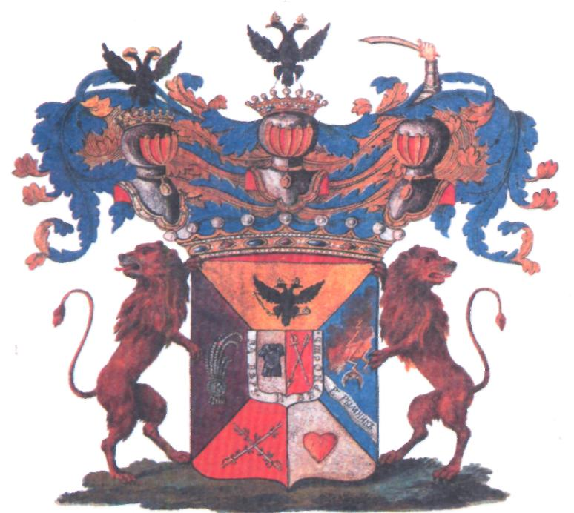
Герб – символическое изображение, составленное по точно определенным правилам и служащее постоянным отличительным знаком отдельного лица, рода, учреждения, области, государства.
Старинный российский герб

Slide 3
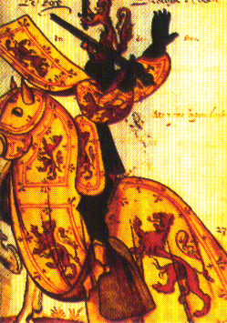
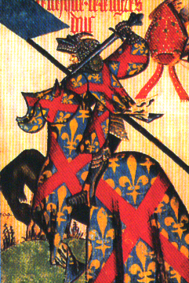
Личные знаки рыцарей
Рыцарь в одеянии с геральдическими знаками Шотландского королевства
Рыцарь в одеянии с геральдическими знаками Французского королевства

Slide 4
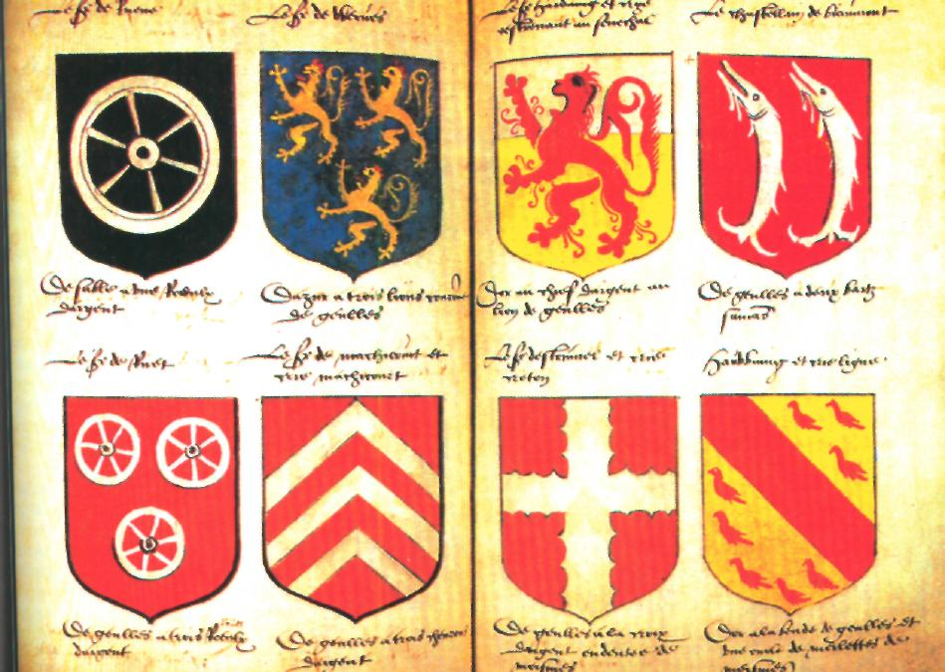
Геральдика – наука о правилах изображения гербов и их использовании.
Создателями геральдики были герольды, в чьи обязанности входило описание гербов и подтверждение дворянских прав рыцарей, участвовавших в турнирах.
Разворот геральдического кодекса.

Slide 5
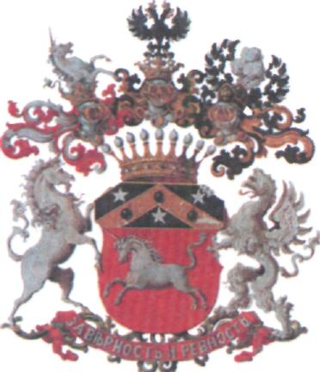
Составные части герба
Герб всегда являлся символом достоинства и честности, поэтому надругательство над гербом расценивается как оскорбление его владельца. Это относится и к государственным, и к любым другим гербам.
Старинный российский герб

Slide 6
Формы гербового щита
По своему внешнему виду формы щита называются:
четырехугольная, заостренная внизу – французской,
квадратная , закругленная внизу – испанский,
треугольная – варяжский
овальная – итальянский,
вырезанная – испанской.

Slide 7
Цветовая гамма гербов
Металлы- золото и серебро (желтый и белый),
Эмали – красная, голубая, зелёная, пурпур (фиолетовая с добавлением коричневой), черная. Также допускается телесный цвет.
В геральдике применяют два меха – горностаевый и беличий
Горностаевый мех
Беличий мех

Slide 8
Символика цвета
Невинность, чистота
Богатство, сила,
верность
Величие, красота, ясность
Храбрость,
мужество
Надежда, изобилие, свобода
Скромность, ученость, печаль

Slide 9
Деления щита
вертикальное
горизонтальное
диагональное
Другие варианты деления щита

Slide 10
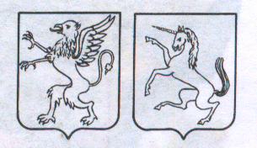
Фигуры на щите
Геральдические
Негеральдические
мифические
естественные

Slide 11
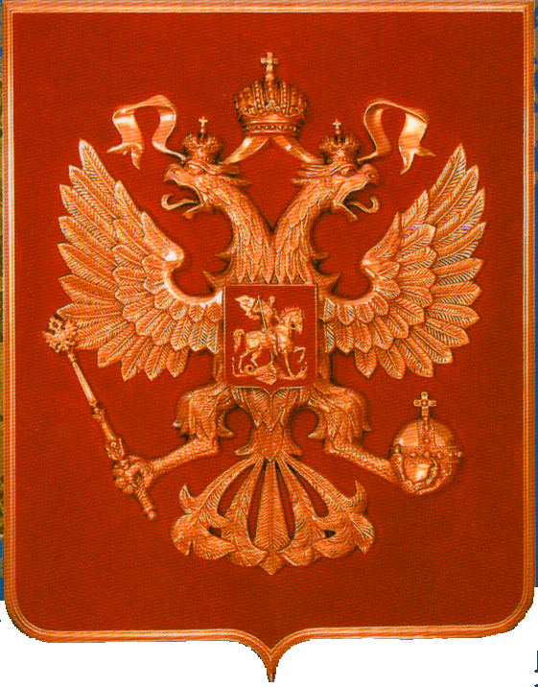
Герб Российской Федерации
Закон «О государственном гербе Российской Федерации»
Задание.
Определи по карточке символическое значение цвета на гербе Российской Федерации
и приведи в соответствие.
красный
богатство, сила, верность, постоянность
золотой
величие, красота, ясность.
серебряный
невинность, чистота.
синий
мудрость, скромность, печаль.
черный
храбрость, мужество.
Рисунок герба России выполнил художник Евгений Ильич Ухналев.

Slide 12
Герб Российской Федерации
Проверь себя
красный
храбрость, мужество.
золотой
богатство, сила, верность, постоянность
серебряный
невинность, чистота.
синий
величие, красота, ясность.
черный
мудрость, скромность, печаль.

Slide 13
Герб Хабаровского края
Рисунок Герба выполнил художник Логинов Сергей Николаевич
Описание герба
Задание.
Определи по карточке символическое значение цвета на гербе Хабаровского края и приведи в соответствие.
красный
невинность, чистота
золотой
величие, красота, ясность.
серебряный
храбрость, мужество.
голубой
мудрость, скромность, печаль.
черный
богатство, сила, верность, постоянность

Slide 14
Герб Хабаровского края
Проверь себя
красный
храбрость, мужество.
золотой
богатство, сила, верность, постоянность
серебряный
невинность, чистота
голубой
величие, красота, ясность.
черный
мудрость, скромность, печаль.

Slide 15
Список литературы и ресурсов
Н.А. Горяева . Изобразительное искусство: декоративно – прикладное искусство в жизни человека. 5 кл.: учебник для общеобразоват. Учреждений. – М. : Просвещение, 2009г.
Е.В. Пчелов. Государственные символы России – герб, флаг, гимн: Учебное пособие для старших классов. 4-е изд. М.: ООО «ТИД «Русское слово – РС», 2008 г.
Кандауров И.И., Стрелова О.Ю. «Символика Хабаровского края» Хабаровск, Частная коллекция, 1994.
Школьная энциклопедия «Руссика». История Средних веков. –М.: ОЛМА – ПРЕСС образование, 2003 г.
«Медведь на гербе Хабаровского края» Хабаровск, 2004.
http://ias.khstu.ru/pages/loginov

